Slide 1
JAVA SCRIPT CLASE 1

Slide 2
Restricciones
Nombre del documento:
Clasificación de la Información: Interno
Restricciones
Los contenidos de este documento son propiedad de Softtek y son internos. Queda estrictamente prohibido cualquier reproducción total o parcial sin la autorización escrita por parte de Softtek.
Este documento está sujeto a cambios. Los comentarios, correcciones o dudas deberán ser enviados al autor.
Audiencia | Propósito
Desarroladores | Capacitación
Tabla de Revisión
La siguiente tabla enlista las revisiones realizadas a este documento. Debe utilizarse para describir los cambios y adiciones cada vez que este documento vuelva a ser publicado. La descripción debe ser detallada e incluir el nombre de quien solicita los cambios.
Núm. de versión | Fecha de versión | Tipo de cambios | Dueño / Autor | Fecha de revisión / Expiración
1.1 | 14/9/2018 | Creación del documento | Carlos Montero | 14/09/2018

Slide 3
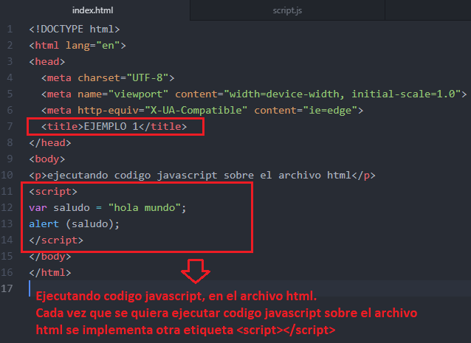
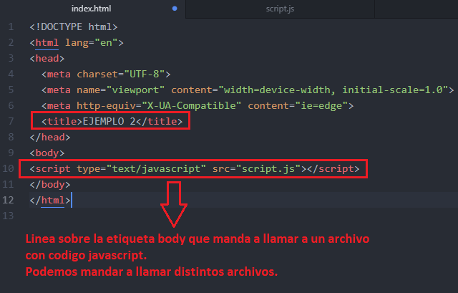
COMO UTILIZAR JAVASCRIPT EN NUESTROS DESARROLLOS.
A partir de una pagina web (.html), podemos utilizar código javascript sobre la pagina como se muestra en el ejemplo 1, o podemos utilizar código javascript llamando de un archivo con extensión “js”, como se muestra en el ejemplo 2.

Slide 4
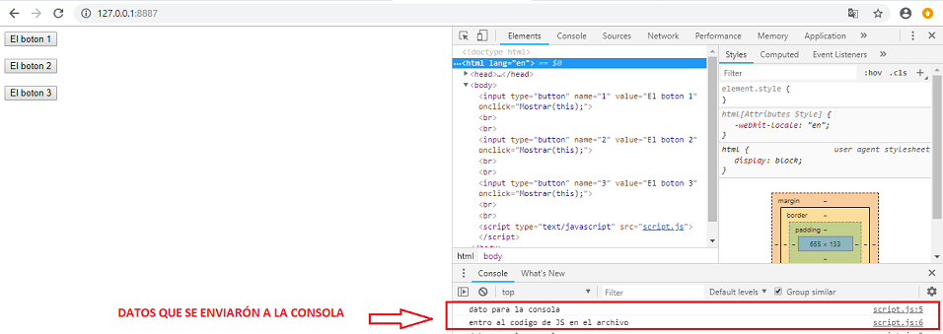
VER LA CONSOLA EN NUESTRO DESARROLLO.
Para desarrollar en javascript, la mayoría de los desarrolladores para realizar pruebas unitarias o para dar mantenimiento envía datos a la consola como se muestra en el siguiente código:
var mnsjprueba = "dato para la consola";
console.log (mnsjprueba);
Para mostrar la consola en nuestro navegador:
presiona Comando+Opción+C (Mac) o Control+Mayúscula+C (Windows y Linux).
Mayúscula es igual a la Tecla Shift (una flecha que apunta al monitor)

Slide 5
GENERAR UN PUNTO DE INTERRUPCIÓN.
DevTools te permite pausar el código en el medio de la ejecución y examinar los valores de todas las variables en ese momento. La herramienta que se usa para pausar el código se llama punto de interrupción. Inténtalo ahora:
Abre DevTools en la demostración: presiona Comando+Opción+I (Mac) o Control+Mayúscula+I (Windows y Linux).
Haz clic en la pestaña Sources.
Haz clic en Event Listener Breakpoints para expandir la sección. DevTools muestra una lista de categorías de eventos expandibles, como Animation y Clipboard.
Haz clic en Expand ícono
Expand junto a la categoría de evento Mouse. DevTools muestra una lista de eventos del mouse, como click, con casillas de verificación junto al evento.
Marca la casilla de verificación de click.

Slide 6
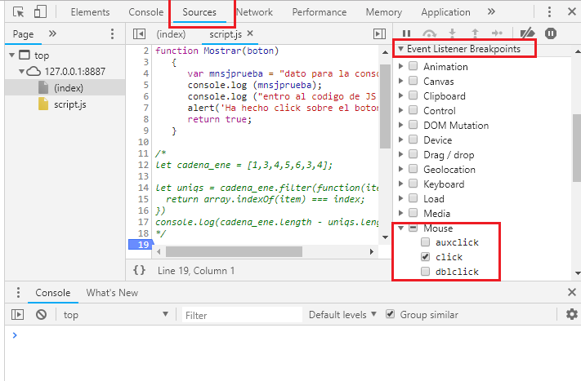
GENERAR UN PUNTO DE INTERRUPCIÓN.

Slide 7
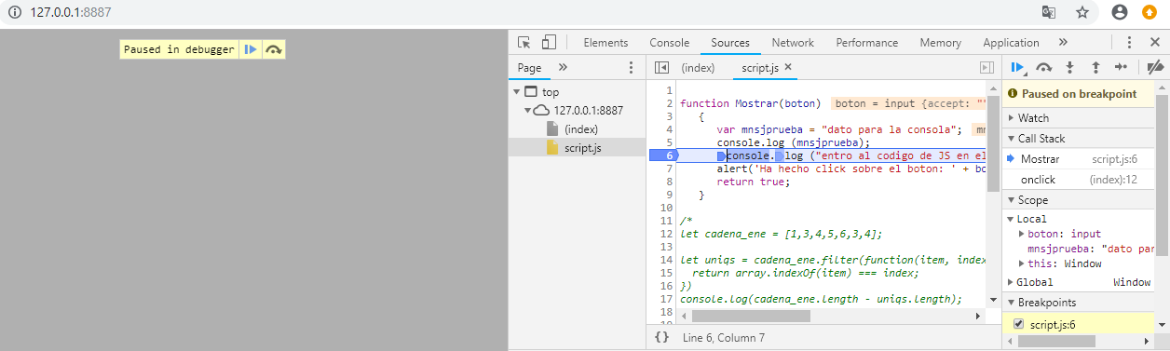
GENERAR UN PUNTO DE INTERRUPCIÓN.
El tipo de punto de interrupción más común es el de línea de código. Cuando encuentres una determinada línea de código en la que quieras pausar, usa un punto de interrupción de línea de código.
Abre DevTools en la demostración: presiona Comando+Opción+I (Mac) o Control+Mayúscula+I (Windows y Linux). Presiona la pestaña “Sources”, del lado izquierdo visualizaras los componentes de tu proyecto (index.html, script.js), selecciona el archivo referente a tu código JS, y en la pantalla central se mostrara los detalles del código, por ejemplo posicionate en la línea 6 y da click con el botón del mouse, en este momento ya se genero un punto de interrupción sobre la línea 6 de tu código.

Slide 8
GENERAR UN PUNTO DE INTERRUPCIÓN.
RECORRE EL CÓDIGO
Una causa común de errores es cuando la secuencia de comandos se ejecuta en el orden incorrecto. Si recorres el código, podrás seguir la ejecución, línea por línea, y conocer exactamente qué parte se ejecuta en un orden distinto del esperado. Esto se puede realizar una vez que se genero tu punto de interrupción.
En el panel Sources de DevTools, haz clic en Step into next function call para recorrer la ejecución de la función onClick(), línea por línea o presiona la tecla F11.
Haz clic en Step over next function call y va saltando de función en función si entra a la función va línea por línea, o presiona la tecla F10.
Si ya no necesitas debuguear da click en el botón o presiona la Tecla F8.

Slide 9
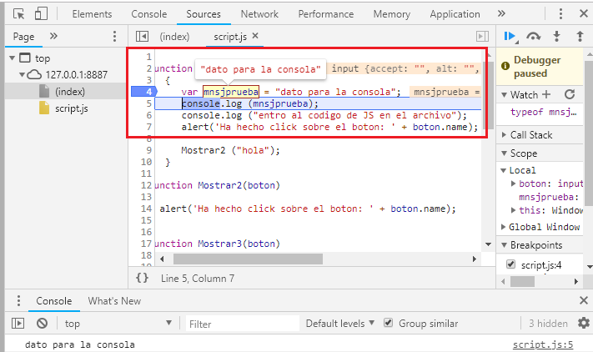
GENERAR UN PUNTO DE INTERRUPCIÓN.
Ver el valor de una variable.
Si necesitas visualizar el valor de una variable, posiciónate en la pestaña “Sources” y en la sección de código pon el puntero del mouse sobre la variable que deseas visualizar su valor y te lo muestra.
.

Slide 10
modo estricto en JavaScript
El modo estricto (strict mode) fue introducido en EcmaScript 5 y permite a un script o función estar en un contexto “estricto” de operación. Este modo involucra varios cambios a la semántica de JavaScript, por ejemplo elimina los errores habituales como el uso de variables no declaradas que usualmente son pasados por alto y en su lugar se generan errores de ejecución.
También habilita la optimización en la ejecución de código, esto puede hacer que código en modo estricto funcione más rápido a un código idéntico en modo no estricto.
Podemos decir que el modo estricto es como un nuevo reglamento, que establece las cosas que se pueden hacer y las que no dentro de un script, en el momento en que violemos alguna de las reglas se mostrará un error en la consola, pero ¿por qué se introdujo este modo en el lenguaje?
Veamos, inicialmente JavaScript fue diseñado para tener una curva de aprendizaje fácil para los programadores con poca experiencia, entonces algunas de sus características principales como el tipado dinámico y la declaración de variables globales simplificaron el desarrollo de aplicaciones sencillas, sin embargo el abuso de éstas y otras características es contraproducente para la ejecución de un script y para la mantenibilidad de un código. Esta fue la razón para introducir el modo estricto, en él se prohíben las características potencialmente dañinas del lenguaje favoreciendo las buenas prácticas.

Slide 11

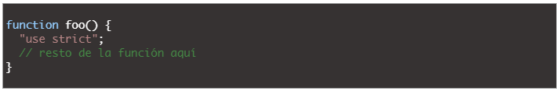
modo estricto en JavaScript
Cómo habilitar el modo estricto
Es posible aplicar el modo estricto en dos formas: scripts completos o funciones individuales
Modo estricto para scripts
Para habilitar este modo en un script es necesario escribir la siguiente sentencia antes que cualquier otra línea de código:
De esta forma todo el código, incluyendo el de las funciones definidas en el script estarán en modo estricto.
Modo estricto para funciones
Es muy similar al anterior, solo que la sentencia se coloca dentro de una función antes que cualquier otra línea de código, esta forma permite usar código estricto y no estricto en el mismo programa sin ninguna interferencia.

Slide 12
modo estricto en JavaScript
Cambios en el modo estricto
Uso de variables no declaradas.
Duplicar una propiedad en un objeto o un parámetro en una función.
Uso de futuras palabras reservadas.
EcmaScript 6 ha introducido nuevas palabras reservadas y para evitar que un programa las use como identificadores de variables o funciones el modo stricto las inhabilita en ese caso, algunas de estas palabras son: implements, interface, package, private, protected, public, static, yield, entre otras.
Valor de la variable this.
Uso de arguments
Uso de eval y with
eval tiene la capacidad de ejecutar código que se pasa como una cadena.
with no es tan peligrosa, pero también puede modificar el objeto global y normalmente solo es usada para evitar escribir el nombre de la misma variable repetidamente.

Slide 13
ESCRIBIR CODIGO EN JAVASCRIPT
Un programa de JavaScript es una colección de instrucciones. Las instrucciones de JavaScript agrupan expresiones de tal forma que realizan una tarea completa.
Una instrucción se compone de una o varias expresiones, palabras claves u operadores (símbolos). Normalmente, una instrucción se escribe en una sola línea, aunque una instrucción se puede escribir en dos o más líneas. Además, se pueden escribir dos o más instrucciones en la misma línea si se separan mediante signos de punto y coma. En general, cada línea nueva inicia una nueva instrucción. Es conveniente finalizar las instrucciones explícitamente. Para ello se usa el punto y coma (;), que es el carácter de terminación de instrucciones de JavaScript.
;
var aBird = "Robin"; // Asigna texto a la variable “aBird”
var today = new Date(); // Asigna la fecha del Sistema a la variable “today”

Slide 14
ESCRIBIR CODIGO EN JAVASCRIPT
Poner comentarios entre las líneas de código, javascript o de cualquier otro lenguaje, es muy útil. Indispensable para documentar el código. Por ejemplo, nos puede servir para recordar por qué hemos hecho algo de un modo y no de otro o que tipos de datos acepta una determinada función.
Comentarios JavaScript de una línea
Pon dos barras // al comienzo de la línea o justo delante del código a comentar. Todo lo que haya a la derecha de las dos barras será ignorado hasta la siguiente línea. Ideal para pequeñas notas.
alert("Escibiendo comentarios en javascript!"); //Aquí puedo poner el comentario
Comentarios multi-línea
Los comentarios de una línea pueden quedarse cortos en muchas situaciones. Puedes ir colocando // en varias líneas pero hay una opción mucho más sencilla: pon /* al principio y */ al final del comentario, puedes abarcar cuantas líneas quieras.
alert("Escribiendo comentarios multi-línea");
/*
alert("Esto no se ejecuta");
var prueba = 29393
*/

Slide 15
ESCRIBIR CODIGO EN JAVASCRIPT
Declarar variables
La primera vez que aparece una variable en un script, es su declaración. La primera mención de la variable la configura en la memoria, para que puedas hacer referencia a ella más adelante en el script. Hay que declarar las variables antes de utilizarlas. Para ello, se usa la palabra clave var.
Si no inicializas la variable en la instrucción var, toma automáticamente el valor undefined.
// Declaración simple.
var count;
// Multiple declaración de tres variables.
var count, amount, level;
// Multiple declación de dos variables y asignación de valor inicial.
var count = 0, amount = 100;
JavaScript es un lenguaje que distingue mayúsculas de minúsculas. Esto significa que un nombre de variable como miContador es distinto del nombre de variable MIContador. Los nombres de variable pueden tener cualquier longitud. Las reglas para crear nombres de variable válidos son las siguientes:
El primer carácter debe ser una letra ASCII (en mayúsculas o minúsculas) o un carácter de subrayado (_). No puede utilizarse un número como primer carácter.
Los siguientes caracteres deben ser letras, números o caracteres de subrayado (_).
El nombre de una variable no puede ser una palabra reservada.

Slide 16
ESCRIBIR CODIGO EN JAVASCRIPT
Cuando quieras declarar una variable e inicializarla, pero no quieras darle ningún valor determinado, asígnale el valor null. A continuación se muestra un ejemplo.
var bestAge = null;
var muchTooOld = 3 * bestAge; // muchTooOld has the value 0.
Si declaras una variable sin asignarle un valor, tendrá el valor undefined. A continuación se muestra un ejemplo.
var currentCount;
var finalCount = 1 * currentCount;
El valor null se comporta como el número 0, mientras que undefined se comporta como el valor especial NaN (no es un número). Si comparas un valor null con un valor undefined, son iguales.
Puedes declarar una variable sin utilizar la palabra clave var en la declaración y asignarle un valor. Se trata de una declaración implícita.
sinValor = "";

Slide 17
ESCRIBIR CODIGO EN JAVASCRIPT
No se puede utilizar una variable que nunca se haya declarado.
var area = length * width;
// Error. Length and width do not yet exist.
Conversión
JavaScript es un lenguaje con establecimiento flexible de tipos, en comparación con los lenguajes fuertemente tipados como C++. Esto significa que las variables de JavaScript no tienen ningún tipo predeterminado. En cambio, el tipo de una variable es el tipo de su valor. Este comportamiento permite tratar un valor como si fuera de un tipo diferente.
En JavaScript, puedes realizar operaciones con valores de tipos diferentes sin provocar una excepción. El intérprete de JavaScript convierte implícitamente uno de los tipos de datos en el otro tipo y, después, realiza la operación. Las reglas de conversión de los valores alfanuméricos, numéricos y booleanos son las siguientes:

Slide 18
ESCRIBIR CODIGO EN JAVASCRIPT
Si se suman un número y una cadena, el número se convierte en una cadena.
Si se suman un valor booleano y una cadena, el tipo booleano se convierte en una cadena.
Si se suman un número y un valor booleano, el tipo booleano se convierte en un número.
En el ejemplo siguiente, un número sumado a una cadena produce una cadena.
var x = 2000;
var y = "Hello";
// The number is coerced to a string.
x = x + y;
document.write(x);
//Regresa:
// 2000Hello
Las cadenas se convierten automáticamente en números equivalentes para compararlos. Para convertir de forma explícita una cadena en un entero, usa la función parseInt. Para convertir de forma explícita una cadena en un número, usa la función parseFloat.

Slide 19
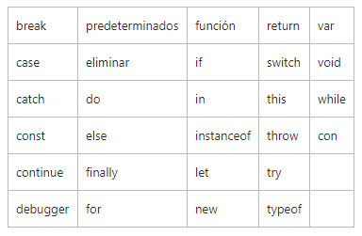
PALABRAS RESERVADAS.
JavaScript tiene varias palabras reservadas que no se pueden usar como identificadores. Las palabras reservadas tienen un significado específico para el lenguaje JavaScript, ya que forman parte de la sintaxis del lenguaje. El uso de una palabra reservada produce un error de compilación al cargar el script.

Slide 20
TIPOS DE DATOS JAVASCRIPT
En JavaScript, hay tres tipos de datos principales, dos tipos de datos compuestos y dos tipos de datos especiales.
Tipos de datos principales
Los tipos de datos principales (primitivos) son:
Cadena.
Número
Boolean
Tipos de datos compuestos
Los tipos de datos compuestos (de referencia) son:
Objeto.
Matriz

Slide 21
TIPOS DE DATOS JAVASCRIPT
Tipos de datos especiales
Los tipos de datos especiales son:
Null
No definido

Slide 22
TIPOS DE DATOS JAVASCRIPT
Valores de punto flotante
Los valores de punto flotante pueden ser números enteros con una parte decimal. Además, pueden expresarse en notación científica. Es decir, se usa una "e" en mayúsculas o minúsculas para representar "diez a la potencia de". JavaScript representa los números usando el estándar de punto flotante de ocho bytes de IEEE 754 para la representación numérica. Esto significa que puede escribir números tan grandes como 1,79769x10308 y tan pequeños como 5x10-324. Un número que contiene un separador decimal y que tiene un solo "0" delante del separador decimal se interpreta como un número de punto flotante decimal.
Tenga en cuenta que un número que comience con "0x" o "00" y contenga un separador decimal generará un error. A continuación se incluyen algunos ejemplos de números de JavaScript.

Slide 23
TIPOS DE DATOS JAVASCRIPT
Número | Descripción | Equivalente decimal
,0001, 0,0001, 1e-4, 1,0e-4 | Cuatro números de punto flotante equivalentes. | 0.0001
3,45e2 | Número en punto flotante. | 345
45 | Entero. | 45
0378 | Entero. Aunque parece un número octal (comienza con un cero), 8 no es un dígito octal válido, por lo que el número se interpretará como un decimal. | 378
0377 | Entero octal. Observe que aunque en apariencia se trata del número precedente al anterior, su valor real es muy diferente. | 255
0.0001 | Número de punto flotante. Aunque este número comienza con un cero, no es octal, ya que tiene un separador decimal. | 0.0001
00.0001 | Esto es un error. Los dos ceros iniciales marcan el número como octal, pero los octales no permiten un componente decimal. | N/D (error del compilador)
0Xff | Entero hexadecimal. | 255
0x37CF | Entero hexadecimal. | 14287
0x3e7 | Entero hexadecimal. Observe que la 'e' no se interpreta como exponenciación. | 999
0x3,45e2 | Esto es un error. Los números hexadecimales no pueden tener partes decimales. | N/D (error del compilador)

Slide 24
TIPOS DE DATOS JAVASCRIPT
Además, JavaScript contiene números con valores especiales. Estos son:
NaN (no es un número). Se utiliza al realizar una operación matemática en datos inapropiados, como cadenas o con el valor no definido
Infinito positivo. Se utiliza cuando un número positivo es demasiado grande para representarlo en JavaScript
Infinito negativo. Se usa cuando un número negativo es demasiado grande para representarlo en JavaScript
Cero negativo y positivo. JavaScript distingue entre cero positivo y negativo.

Slide 25
TIPOS DE DATOS JAVASCRIPT
Tipo de datos booleano
Mientras que los tipos de datos de cadena y número pueden tener un número prácticamente ilimitado de valores diferentes, el tipo de datos booleano sólo puede tener dos: Estos son los literales true y false. Un valor booleano es un valor de validez: especifica si la condición es verdadera o no.
Las comparaciones realizadas en los scripts siempre tienen un resultado booleano. Observe la línea siguiente de código de JavaScript.
y = (x == 2000);
Aquí, el valor de la variable x se compara con el número 2000. Si lo es, el resultado de la comparación es el valor booleano true, que se asigna a la variable y. Si x no es igual a 2000, el resultado de la comparación es el valor booleano false.

Slide 26
TIPOS DE DATOS JAVASCRIPT
Los valores booleanos son especialmente útiles en estructuras de control. El código siguiente combina una comparación que crea un valor booleano directamente con una instrucción que la usa. Observe el siguiente código de ejemplo de JavaScript.
if (x == 2000) {
z = z + 1;
}
else {
x = x + 1;
}
La instrucción if/else de JavaScript realiza una acción si un valor booleano es true (z = z + 1) y realiza una acción alternativa si el valor booleano es false (x = x + 1).
Puede usar cualquier expresión como expresión comparativa. Se interpreta como false cualquier expresión que se evalúa como 0, NULL, sin definir o cadena vacía. Se interpreta como true cualquier expresión que se evalúa como cualquier otro valor.

Slide 27
TIPOS DE DATOS JAVASCRIPT
También puede comparar el valor no definido en null. Esta comparación es true si la propiedad someObject.prop es null o si la propiedad someObject.prop no existe.
someObject.prop == null;
Para averiguar si existe una propiedad de objeto, puede usar el operador in:
if ("prop" in someObject)
// someObject has the property 'prop'

Slide 28
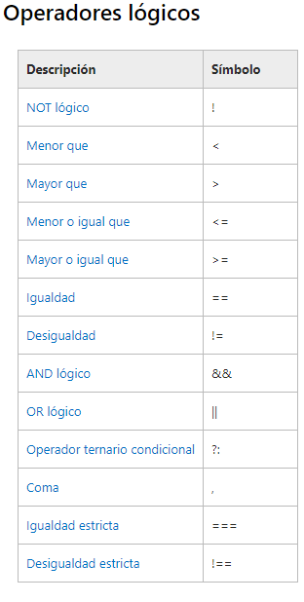
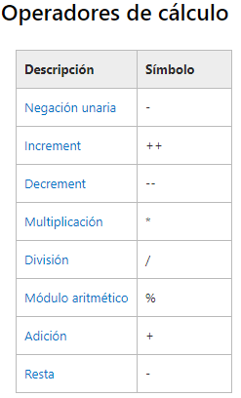
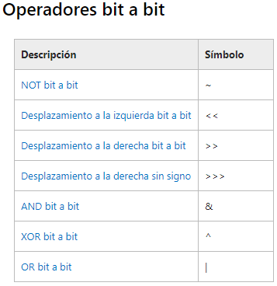
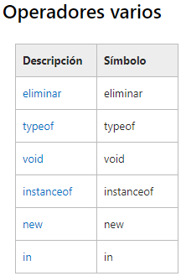
Operadores (JavaScript)

Slide 29
Igualdad e igualdad estricta
La diferencia entre == (igualdad) y === (igualdad estricta) es que el operador de igualdad convertirá los valores de distintos tipos antes de comprobar la igualdad. Por ejemplo, el resultado de comparar la cadena "1" con el número 1 es true. El operador de igualdad estricta, por otra parte, no convertirá los valores a tipos diferentes, por lo que la cadena "1" y el número 1 no se comparan como iguales.
Las cadenas primitivas, los números y los valores booleanos se comparan por valor. Si tienen el mismo valor, son iguales. Los objetos (incluidos los objetos Array, Function, String, Number, Boolean, Error Date y RegExp) se comparan por referencia. Aunque dos variables de estos tipos tengan el mismo valor, son iguales solo si hacen referencia exactamente al mismo objeto.

Slide 30
JavaScript 6 constantes.
Las constantes en JavaScript siempre se las ha echado en falta y nos hemos visto obligados a crear pseudo-constantes simplemente estableciendo el nombre de la variable en mayúscula (var PSEUDO_CONSTANTE) y dando por hecho que nadie la modificará posteriormente, algo que se podía hacer sin problemas en JavaScript, y ahora como debe de ocurrir en una constante, ya no variará el propio valor por mucho que se intente modificar.
EJEMPLO DE CONSTANTE EN JAVASCRIPT 6
// x: constante
const x = 20;
console.log(x); // 20
x = 1;
console.log(x); // 20
// No cambia el valor de x

Slide 31
JavaScript 6 VARIABLES (LET).
JavaScript es un lenguaje bastante flexible, sobre todo con el uso y declaración de variables, que pueden contener cualquier tipo de dato y mutar el tipo sin ningún problema, además de poder ser declaradas de diferentes formas y pasar a ser globales o locales según como se haga (lo que puede llevar a errores básicos de programación por no declarar correctamente una variable).
Además, las únicas clausuras para las variables se crean solo y exclusivamente con funciones, como no pasa en otros lenguajes como por ejemplo Java:
public static void main(String[] args) {
int a = 1;
int b = 2;
{
int c = 3;
}
System.out.println(a +" "+ b +" "+ c);
// Error de compilación: c cannot be resolved to a variable
}
En cambio en JavaScript:
var a = 1;
var b = 2;
{
var c = 3;
}
console.info(a, b, c); // 1 2 3

Slide 32
JavaScript 6 VARIABLES (LET).
Y esto se puede trasladar a bucles o condiciones, donde podemos declarar variables temporales y serán visibles desde fuera de esa sentencia.
Por suerte, esta nueva versión de JavaScript incorpora let para declarar variables y controlar mejor su propagación. En principio es bastante simple de entender, simplemente evita que una variable sea visible cuando no debe como ocurre con var.
let a = 1;
let b = 2;
{
let c = 3;
}
console.info(a, b, c); // ReferenceError: c is not defined
Como vemos, declarar con var algunas variables temporales podría alterar la ejecución del código cuando realmente esas variables no se usan para ningún fin, más allá de poder hacer un bucle.

Slide 33
JavaScript 6 VARIABLES (LET).
Realiza el siguiente ejemplo:
var i = "i";
var temporal = "temporal";
for(let i = 1; i != false; i = false){
let temporal = 10;
}
console.log(i, temporal); // i temporal
for(var i = 1; i != false; i = false){
var temporal = 10;
}
console.log(i, temporal); // false 10

Slide 34
JavaScript 6 VARIABLES (LET).
Integridad declarativa
También otra cosa que podemos encontrar en JavaScript es que se pueden volver a declarar las variables, que a simple vista parece que no tiene mayor importancia, pero dependiendo de la situación un error a tiempo es mejor que mezclar dos variables para usos diferentes.
Como hemos visto anteriormente, podíamos sobrescribir una variable con otra declaración que pretendemos usarla de forma temporal dentro de un bucle. En este caso, la variable temporal ha escrito la variable que había por encima de ella, lo que puede llevar a confusiones en el futuro.
Para evitar esto al declarar variables, let no puede ser declarado dentro de la misma clausura dos veces, lanzando un error.
if(true){
let a = 1;
let a = 2; // TypeError: redeclaration of variable a
}

Slide 35
Funciones en JavaScript.
Cuando se desarrolla una aplicación compleja, es muy habitual utilizar una y otra vez las mismas instrucciones. Un script para una tienda de comercio electrónico por ejemplo, tiene que calcular el precio total de los productos varias veces, para añadir los impuestos y los gastos de envío.
Cuando una serie de instrucciones se repiten una y otra vez, se complica demasiado el código fuente de la aplicación, ya que:
El código de la aplicación es mucho más largo porque muchas instrucciones están repetidas.
Si se quiere modificar alguna de las instrucciones repetidas, se deben hacer tantas modificaciones como veces se haya escrito esa instrucción, lo que se convierte en un trabajo muy pesado y muy propenso a cometer errores.
Las funciones son la solución a todos estos problemas, tanto en JavaScript como en el resto de lenguajes de programación. Una función es un conjunto de instrucciones que se agrupan para realizar una tarea concreta y que se pueden reutilizar fácilmente.

Slide 36
Funciones en JavaScript.
Las funciones en JavaScript se definen mediante la palabra reservada function, seguida del nombre de la función. Su definición formal es la siguiente:
function nombre_funcion() {
...
}
El nombre de la función se utiliza para llamar a esa función cuando sea necesario. El concepto es el mismo que con las variables, a las que se les asigna un nombre único para poder utilizarlas dentro del código. Después del nombre de la función, se incluyen dos paréntesis cuyo significado se detalla más adelante. Por último, los símbolos { y } se utilizan para encerrar todas las instrucciones que pertenecen a la función.
Crear una función llamada “suma_y_muestra” de la siguiente forma:
function suma_y_muestra() {
resultado = numero1 + numero2;
alert("El resultado es " + resultado);
}

Slide 37
Funciones en JavaScript.
Aunque la función anterior está correctamente creada, no funciona como debería ya que le faltan los "argumentos", que se explican en la siguiente lamina. Una vez creada la función, desde cualquier punto del código se puede llamar a la función para que se ejecuten sus instrucciones (además de "llamar a la función", también se suele utilizar la expresión "invocar a la función").
La llamada a la función se realiza simplemente indicando su nombre, incluyendo los paréntesis del final y el carácter ; para terminar la instrucción:
var resultado;
var numero1 = 3;
var numero2 = 5;
suma_y_muestra();
numero1 = 10;
numero2 = 7;
suma_y_muestra();

Slide 38
Funciones en JavaScript.
Argumentos y valores de retorno
Las funciones más sencillas no necesitan ninguna información para producir sus resultados. Sin embargo, la mayoría de funciones de las aplicaciones reales deben acceder al valor de algunas variables para producir sus resultados.
Las variables que necesitan las funciones se llaman argumentos. Antes de que pueda utilizarlos, la función debe indicar cuántos argumentos necesita y cuál es el nombre de cada argumento. Además, al invocar la función, se deben incluir los valores que se le van a pasar a la función. Los argumentos se indican dentro de los paréntesis que van detrás del nombre de la función y se separan con una coma (,).
Siguiendo el ejemplo anterior, la función debe indicar que necesita dos argumentos, correspondientes a los dos números que tiene que sumar:
function suma_y_muestra(primerNumero, segundoNumero) { ... }

Slide 39
Funciones en JavaScript.
A continuación, para utilizar el valor de los argumentos dentro de la función, se debe emplear el mismo nombre con el que se definieron los argumentos:
function suma_y_muestra(primerNumero, segundoNumero) {
var resultado = primerNumero + segundoNumero;
alert("El resultado es " + resultado);
}
// Declaración de las variables
var numero1 = 3;
var numero2 = 5;
// Llamada a la función
suma_y_muestra(numero1, numero2);

Slide 40
Funciones en JavaScript.
En el código anterior, se debe tener en cuenta que:
Aunque casi siempre se utilizan variables para pasar los datos a la función, se podría haber utilizado directamente el valor de esas variables: suma_y_muestra(3, 5);
El número de argumentos que se pasa a una función debería ser el mismo que el número de argumentos que ha indicado la función. No obstante, JavaScript no muestra ningún error si se pasan más o menos argumentos de los necesarios.
El orden de los argumentos es fundamental, ya que el primer dato que se indica en la llamada, será el primer valor que espera la función; el segundo valor indicado en la llamada, es el segundo valor que espera la función y así sucesivamente.
Se puede utilizar un número ilimitado de argumentos, aunque si su número es muy grande, se complica en exceso la llamada a la función.
No es obligatorio que coincida el nombre de los argumentos que utiliza la función y el nombre de los argumentos que se le pasan.

Slide 41
Funciones en JavaScript.
Afortunadamente, las funciones no solamente puede recibir variables y datos, sino que también pueden devolver los valores que han calculado. Para devolver valores dentro de una función, se utiliza la palabra reservada return. Aunque las funciones pueden devolver valores de cualquier tipo, solamente pueden devolver un valor cada vez que se ejecutan.
function calculaPrecioTotal(precio) {
var impuestos = 1.16;
var gastosEnvio = 10;
var precioTotal = ( precio * impuestos ) + gastosEnvio;
return precioTotal;
}
Para que la función devuelva un valor, solamente es necesario escribir la palabra reservada return junto con el nombre de la variable que se quiere devolver. En el ejemplo anterior, la ejecución de la función llega a la instrucción return precioTotal; y en ese momento, devuelve el valor que contenga la variable precioTotal.
Como la función devuelve un valor, en el punto en el que se realiza la llamada, debe indicarse el nombre de una variable en el que se guarda el valor devuelto:
var precioTotal = calculaPrecioTotal(23.34);

Slide 42
Funciones en JavaScript.
Si no se indica el nombre de ninguna variable, JavaScript no muestra ningún error y el valor devuelto por la función simplemente se pierde y por tanto, no se utilizará en el resto del programa. En este caso, tampoco es obligatorio que el nombre de la variable devuelta por la función coincida con el nombre de la variable en la que se va a almacenar ese valor.
Si la función llega a una instrucción de tipo return, se devuelve el valor indicado y finaliza la ejecución de la función. Por tanto, todas las instrucciones que se incluyen después de un return se ignoran y por ese motivo la instrucción return suele ser la última de la mayoría de funciones.
Para terminar de completar el ejercicio anterior, se puede rendondear a dos decimales el precio total devuelto por la función:
function calculaPrecioTotal(precio) {
var impuestos = 1.16;
var gastosEnvio = 10;
var precioTotal = ( precio * impuestos ) + gastosEnvio;
return precioTotal.toFixed(2);
}

Slide 43
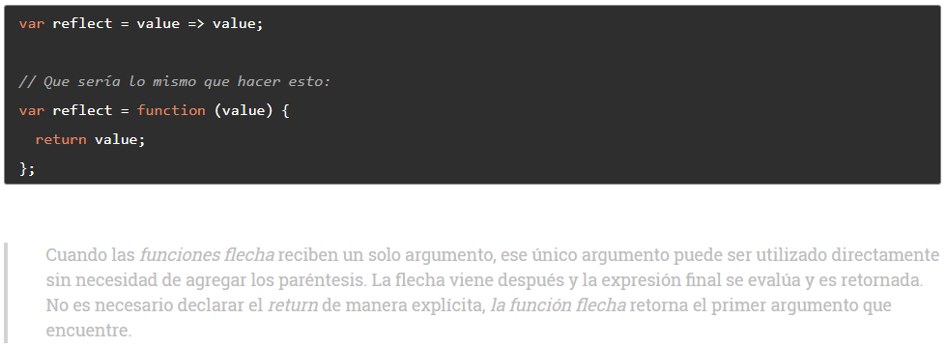
FUNCIONES FLECHA => EN JAVASCRIPT 6.
Como su nombre lo indica, son funciones definidas usando una flecha =>, pero estas se comportan de una manera diferente a las funciones tradicionales en varios aspectos.
SINTAXIS
La sintaxis de las funciones flecha tiene diferentes formas, dependiendo de la tarea que se quiera realizar. Todas las variaciones comienzan con los argumentos de la función, seguidos por la flecha, seguidos por el contenido de la función. Tanto los argumentos como el contenido pueden tener diferentes formas dependiendo de su uso.

Slide 44
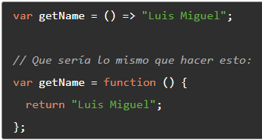
FUNCIONES FLECHA => EN JAVASCRIPT 6.
En caso la función reciba más de un argumento, entonces sí debemos incluir los paréntesis, como en el siguiente ejemplo:
let nu1 = 10;
let nu2= 20;
let varflecha = (x,y) => x + y;
console.info( varflecha(nu1,nu2) );
Un caso similar sería si la función no recibe ningún argumento, en ese caso van los paréntesis solos, como en el siguiente ejemplo:

Slide 45
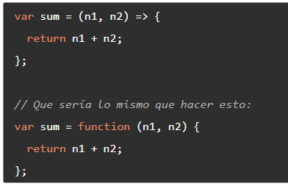
FUNCIONES FLECHA => EN JAVASCRIPT 6.
Pero esto no quiere decir que no podemos usar una sintaxis más tradicional para el contenido de nuestras funciones flecha, es más, si vamos a realizar otras tareas, necesariamente vamos a tener que encapsular nuestro contenido entre llaves y declarar explícitamente el return, como en el siguiente ejemplo:

Slide 46
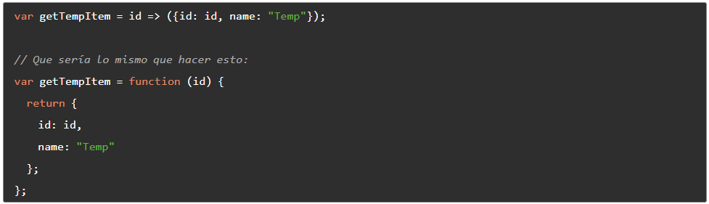
FUNCIONES FLECHA => EN JAVASCRIPT 6.
La cosa cambia un poco cuando lo que queremos retornar es un objeto, en ese caso tenemos que encapsularlo entre paréntesis. Por ejemplo:
Esto se hace por que al encapsular el objeto entre paréntesis declaramos que las llaves son el objeto y no que pertenecen al cuerpo de la función.

Slide 47
FUNCIONES FLECHA => EN JAVASCRIPT 6.
Genera un código en JavaScript 6, tomando como base las líneas de código que se muestran en esta lamina,
con funciones flecha, la función recibe un parámetro de entra que corresponde a un Importe y
regresa su valor en dólares.
El tipo de cambio debe ser un dato duro dentro de una constante en el código.
let result = sum (10,10);
console.log("el resultado es:" + result)
const sum = (n1, n2) => {
return n1 + n2;
};
Conclución
Las funciones flecha (arrow) son muy útiles a la hora de retornar un valor de manera inmediata, escribiendo muy poco código y hasta en una sola línea, además nos permiten tener un mejor control sobre this con lo cual podemos hacer nuestro código mucho más mantenible.

Slide 48
EXPRESIONES DE FUNCIÓN INVOCADAS INMEDIATAMENTE (IIFE)
Las IIFEs por sus siglas en inglés, nos permiten crear funciones anónimas y llamarlas inmediatamente sin guardar una referencia de estas. Este patrón es muy útil cuando necesitamos crear un ámbito aislado del resto del programa. Por ejemplo:
let person = function (name) {
return {
getName: function() {
return name;
}
}
}("Luis Miguel");
console.log(person.getName()); // <- Luis Miguel
En este código, la IIFE es usada para crear un objeto con un método getName(). Este método usa el argumento name como valor de retorno, haciendo de name un valor privado dentro del objeto retornado.

Slide 49
EXPRESIONES DE FUNCIÓN INVOCADAS INMEDIATAMENTE (IIFE)
Para lograr el mismo resultado usando funciones flecha, debemos encapsularlas entre paréntesis:
let person = ((name) => {
return {
getName: function() {
return name;
}
}
})("Luis Miguel");
console.log(person.getName()); // <- Luis Miguel
Notemos que los paréntesis sólo están alrededor de la función flecha y no llegan hasta ("Luis Miguel").

Slide 50
SETENCIAS DE CONTROL EN JS.
Normalmente, las instrucciones de un script JavaScript se ejecutan una detrás de otra, en el orden en que se escriben. Esto se denomina ejecución secuencial y es la dirección predeterminada del flujo del programa.
Una alternativa a la ejecución secuencial transfiere el flujo de programa a otra parte del script. Es decir, en lugar de ejecutar la instrucción siguiente de la secuencia, se ejecuta otra instrucción.
Para que un script sea útil, esta transferencia del control se debe realizar de forma lógica. La transferencia del control de un programa se basa en una decisión cuyo resultado es una instrucción del valor de verdad (que devuelve un valor booleano true o false). Cree una expresión y, a continuación, pruebe si su resultado es true. Hay dos clases principales de estructuras de programa que hacen esto.

Slide 51
SETENCIAS DE CONTROL EN JS.
La primera es la estructura de selección. Se usa para especificar rutas alternativas para el flujo del programa, creando de este modo un punto de unión en el programa (como un desvío en una carretera). En JavaScript hay disponibles cuatro estructuras de selección.
la estructura de selección única (if)
la estructura de selección doble (if/else)
el operador ternario alineado ?:
la estructura de selección múltiple (switch).

Slide 52
SETENCIAS DE CONTROL EN JS.
El segundo tipo de estructura de control de programa es la estructura de repetición. Se usa para especificar que una acción se repetirá mientras alguna condición siga siendo verdadera. Cuando las condiciones de la instrucción de control se hayan cumplido (normalmente después de un número específico de repeticiones), el control se transferirá a la siguiente instrucción externa a la estructura de repetición. En JavaScript hay disponibles cuatro estructuras de repetición.
la expresión se prueba en la parte superior del bucle (while)
la expresión se prueba en la parte inferior del bucle (do/while)
operar en cada propiedad de un objeto (for/in)
repetición controlada mediante contador (for)
El control de excepciones, proporciona una tercera forma de flujo de programa estructurado.

Slide 53
SETENCIAS DE CONTROL EN JS.
"use strict";
function ejemploif (varboolean, sala, curso, diacurso)
{
// if compara que el valor booleano sea true
if (varboolean)
{
return "entro al codigo de if porque el valor recibido es true";
}
// if que compara dos condiciones
if (sala == "Autodeterminacion" && curso == "polymer")
{
return "entro al codigo del if cumplio con las dos condiciones";
}
// if con condicion or (o) y else si no cumple ninguna de las dos condiciones
if ((diacurso == "Sabado") || (diacurso == "Lunes"))
{
return "entro al if porque cumplio alguna de las dos condiciones";
}
else
{
return "entro al else porque no cumplio ninguna condicion del if con or";
}
}
var result = ejemploif(false, "autodeterminacion", "Polymer", "sabado");
document.write(result); //manda valor que regresa funcion a la pagina web
IF

Slide 54
SETENCIAS DE CONTROL EN JS.
Operador condicional
JavaScript también admite una forma condicional implícita. Usa un signo de interrogación después de la condición que se va a probar (en lugar de la palabra if antes de la condición). También especifica dos alternativas: una se usará si se cumple la condición y otra si no se cumple. Estas alternativas deben estar separadas por un signo de dos puntos.
let theHour = 13
var AMorPM = (theHour >= 12) ? "PM" : "AM";
console.log ("ejemplo operador ternario:"+AMorPM);

Slide 55
SETENCIAS DE CONTROL EN JS.
let day;
switch (new Date().getDay()) {
case 0:
day = "Domingo";
break;
case 1:
day = "Lunes";
break;
case 2:
day = "Martes";
break;
case 3:
day = "Miercoles";
break;
case 4:
day = "Jueves";
break;
case 5:
day = "Viernes";
break;
case 6:
day = "Sabado";
}
console.log ("El dia que regreso la condición con switch es:"+" "+day)
SWITCH

Slide 56
SETENCIAS DE CONTROL EN JS.
Utilizar bucles while
Un bucle while es similar a un bucle for. La diferencia es que un bucle while no tiene una variable de contador o una expresión de actualización integrada. Si desea controlar la ejecución repetitiva de una instrucción o un bloque de instrucciones pero necesita una regla más compleja que simplemente "ejecutar este código n veces", use un bucle while.
var x= 0;
while ((x != 5) && (x != null)) // && AND (Y) -- != DIFERENTE
{
x = window.prompt("CUAL ES MI NUMERO FAVORITO?", x); //SOLICITA VALOR DESDE LA PANTALLA
}
if (x == null)
window.alert(“NO INGRESASTE UN NUMERO!");
else
window.alert("RESPUESTA CORRECTA!");

Slide 57
SETENCIAS DE CONTROL EN JS.
Como se ha indicado anteriormente, también hay un bucle do...while en JavaScript similar al bucle while, salvo que se garantiza que se ejecuta siempre al menos una vez, ya que la condición se prueba al final del bucle, no al principio. Por ejemplo, el código de la lamina anterior puede volverse a escribir de la siguiente manera:
var y = 0;
do
{
y = window.prompt("CUAL ES MI SEGUNDO NUMERO FAVORITO?", y);
} while ((y != 3) && (y != null));
if (y == null)
window.alert(“NO INGRESASTE UN NUMERO!");
else
window.alert("RESPUESTA CORRECTA!");

Slide 58
SETENCIAS DE CONTROL EN JS.
Usar bucles for...in
JavaScript proporciona una clase especial de bucle para recorrer todas las propiedades definidas por el usuario de un objeto o todos los elementos de una matriz. El contador de un bucle for...in es una cadena, no un número. Contiene el nombre de la propiedad actual o el índice del elemento de matriz actual.
// creamos un objeto con propiedades
var myObject = new Object();
myObject.name = "James";
myObject.age = "22";
myObject.phone = "555 1234";
// Enumeramos las propiedades del objeto
document.write("<br />"); //damos un salto de línea en la pag web
document.write("<br />");
for (var prop in myObject)
{
document.write("The property '" + prop + "' is " + myObject[prop]);
document.write("<br />");
}

Slide 59
SETENCIAS DE CONTROL EN JS.
let numdelfor;
for (var i = 0; i < 100; i++) { //inicia en cero y muestra hasta el 99
mifuncionFor(i);
}
function mifuncionFor (numdelfor){
console.log("el numero del for es:"+" "+numdelfor);
}
FOR

Slide 60
SETENCIAS DE CONTROL EN JS.
Utilizar instrucciones break y continue
En JavaScript, la instrucción break se usa para detener la ejecución de un bucle, si se cumple alguna condición. La instrucción break también se utiliza para salir de un bloque switch.
La instrucción continue se puede usar para pasar inmediatamente a la siguiente iteración, pasando por alto el resto del bloque de código y actualizando al mismo tiempo la variable de contador si el bucle es un bucle for o for...in.
let z = 0;
do
{
z = window.prompt("CUAL ES MI NUMERO FAVORITO?", z);
if (z == null)
break;
if (Number(z) == z)
continue;
window.alert("por favor solo ingrese numeros");
} while (z != 5)
if (z != 5)
window.alert("NO INGRESASTE UN NUMERO! ADIOS");
else
window.alert("RESPUESTA CORRECTA");

Slide 61
METODOS DE AYUDA DE MATRIZ EN JS6 (arrays helpers)
FOR EACH
Syntaxis:
arr.forEach(function callback(currentValue, index, array) {
// tu iterador
}[, thisArg]);
Parámetros
callback
Función a ejecutar por cada elemento, que recibe tres argumentos:
currentValue
El elemento actual siendo procesado en el array.
index Optional
El índice del elemento actual siendo procesado en el array.
array Optional
El vector en el que forEach() esta siendo aplicado.
thisArg Optional
Valor que se usará como this cuando se ejecute el callback.

Slide 62
METODOS DE AYUDA DE MATRIZ EN JS6 (arrays helpers)
FOR EACH
forEach() ejecuta la función callback una vez por cada elemento presente en el array en orden ascendente. No es invocada para índices que han sido eliminados o que no hayan sido inicializados (Ej. sobre arrays sparse)
callback es invocada con tres argumentos:
el valor del elemento
el índice del elemento
el array que está siendo recorrido
Si un parámetro thisArg es proporcionado a forEach, será usado como el valor this para cada invocación de callback como si se llamara a callback.call(thisArg, element, index, array). Si thisArg es undefined o null, el valor this dentro de la función depende si la función está o no en modo estricto (valor pasado si está en modo estricto, objeto global si está en modo no-estricto).

Slide 63
METODOS DE AYUDA DE MATRIZ EN JS6 (arrays helpers)
FOR EACH
El rango de elementos procesados por forEach() se establece antes de la primera invocación del callback. Los elementos que sean añadidos al vector después de que inicie la llamada a forEach no serán visitados por callback. Si los valores de los elementos existentes en el vector son modificados, el valor pasado al callback será el valor al momento de que forEach los visite; no se evaluarán los elementos borrados antes de ser visitados por forEach.
forEach() ejecuta la función callback una vez por cada elemento del array; a diferencia de map() o reduce() este siempre devuelve el valor undefined y no es encadenable. El típico uso es ejecutar los efectos secundarios al final de la cadena.
Nota : No hay forma de detener o cortar un bucle forEach que no sea lanzar una excepción.

Slide 64
METODOS DE AYUDA DE MATRIZ EN JS6 (arrays helpers)
FOR EACH
const arr = [1,2,3,4]
arr.forEach (item => console.log ("Ejemplo de foreach:"+" "+item))
var lunch = {
sandwich: 'ham',
snack: 'chips',
drink: 'soda',
desert: 'cookie',
guests: 3,
alcohol: false,
};
Object.keys(lunch).forEach(function (item) {
console.log(item); // id
console.log(lunch[item]); // valor
});
//otro ejemplo
const datos = ['cat', 'dog', 'fish'];
datos.forEach(element => {
console.log(element);
});

Slide 65
METODOS DE AYUDA DE MATRIZ EN JS6 (arrays helpers)
Map
El map recorrerá cada elemento de la matriz, igual que para Cada uno, pero Map devuelve el valor de la matriz.
const arr = [{nombre: "James", edad: 18}, {nombre: "Alice", edad: 20}]
const person_names = arr.map (persona => persona.nombre)
console.log (person_names)
El código anterior regresara:
["James", "Alice"]
¿Fácil? Una de las mayores ventajas de utilizar Map contra for loop es que no tiene una variable temporal. Hagamos un ejemplo inverso para el código anterior usando for loop.

Slide 66
METODOS DE AYUDA DE MATRIZ EN JS6 (arrays helpers)
Map
const arr = [{name: "James", edad: 18}, {nombre: "Alice", edad: 20}]
let temp = [ ]
for (let i = 0; i <arr.length; i ++) {
temp.push (arr [i] .name)
}
console.log (temp)
Resultado igual que la anterior lamina, solo que se aumento significativamente la cantidad de código y se
ocupo la declaración de dos variables con let lo que genera mas uso de memoria.

Slide 67
METODOS DE AYUDA DE MATRIZ EN JS6 (arrays helpers)
filter
Sirve para filtrar datos sobre una Matriz.
const frutas = [
{fruta:"platano",color:"amarillo"},
{fruta:"sandia",color:"rojo"},
{fruta:"naranja",color:"naranja"},
{fruta:"granada",color:"rojo"},
]
const filtroDeFrutas = frutas.filter(frutas => frutas.color === 'rojo');
Object.keys(filtroDeFrutas).forEach(function (item) {
console.log(item);
console.log(filtroDeFrutas[item]);
});

Slide 68
METODOS DE AYUDA DE MATRIZ EN JS6 (arrays helpers)
FIND
Encuentra un dato en un matriz y regresa la primera ocurrencia encontrada.
Ejemplo:
let respfind;
let xx = [
{name:"jay",age:1},
{name:"hulu",age:30},
{name:"gio",age:15},
{name:"mario",age:35},
{name:"gio",age:30}, // solo regresa el primer resultado que encuentra
{name:"david",age:40}
]
respfind = xx.find(obj => obj.name === "gio")
console.log(respfind)

Slide 69
METODOS DE AYUDA DE MATRIZ EN JS6 (arrays helpers)
SOME
SOME, regresa un valor Boolean, y en el siguiente ejemplo devolverá verdadero porque la longitud del carácter de Jimmy y Johnny tiene más de 4 caracteres. La iteración básicamente devolverá (verdadero || falso || verdadero), por lo tanto, el resultado es verdadero.
let valorSome;
const names = ["Alex","Jimmy","Johnny"];
valorSome = names.some(name => name.length > 4);
console.log(valorSome); // regresa la respuesta de some

Slide 70
METODOS DE AYUDA DE MATRIZ EN JS6 (arrays helpers)
EVERY
EVERY, regresa un valor Boolean, y en el siguiente ejemplo devolverá FALSO ya que a diferencia de some en este helper la condición se debe cumplir, por lo tanto en el arreglo no todos los datos tienen mas de cuatro caracteres.
let valorevery;
const namesevery = ["Alex", "Jimmy", "John"];
valorevery = namesevery.every (name => name.length > 4);
console.log(valorevery); // regresa la respuesta de EVERY

Slide 71
METODOS DE AYUDA DE MATRIZ EN JS6 (arrays helpers)
REDUCE
REDUCE, es el helper más flexible, probablemente podamos volver a implementar todos los otros ayudantes simplemente usando reduce. Como reduce es el más complicado, en el ejemplo siguiente se muestra un código que realiza la misma acción pero el primero lo realiza de la forma clásica y el segundo con reduce.
const numbersarr = [1,2,3,4,5];
let resusum = 0;
for(let i=0;i<numbersarr.length;i++){
resusum += numbersarr[i]
};
console.log("resultado sin helper reduce:"+" "+resusum);
let reducetotal = 0;
reducetotal = numbersarr.reduce((reducesum, numbersarr) => reducesum + numbersarr, 0);
console.log("resultado con helper reduce:"+" "+reducetotal);

Slide 72
METODOS DE AYUDA DE MATRIZ EN JS6 (arrays helpers)
REDUCE
Ejemplo con reduce llamando una función y contando los valores que se encuentran en un arreglo
Agrupándolos con el total de veces que se repiten.
var DatosCursos = [
'polymer',
'js',
'css',
'git',
'js',
'polymer',
'css'
];
var initialValue = {}
var FunAgrupa = function(IdObjeto, DatoObjeto){
if (!IdObjeto[DatoObjeto])
{IdObjeto[DatoObjeto] = 1;
} else
IdObjeto[DatoObjeto] = IdObjeto[DatoObjeto] + 1;
}
return IdObjeto;
}
let desjresul = DatosCursos.reduce(FunAgrupa, initialValue)
console.log(desjresul)

Slide 73
EVENTOS
Para crear una interacción real en tu sitio WEB, debes usar eventos — Estos son unas estructuras de código que captan lo que sucede en el navegador, y permite que en respuesta a las acciones que suceden se ejecute un código en javascript. El ejemplo más obvio es un click (click event), que se activa al hacer click sobre un elemento de la pagina WEB.
LISTA DE EVENTOS JAVASCRIPT

Slide 74
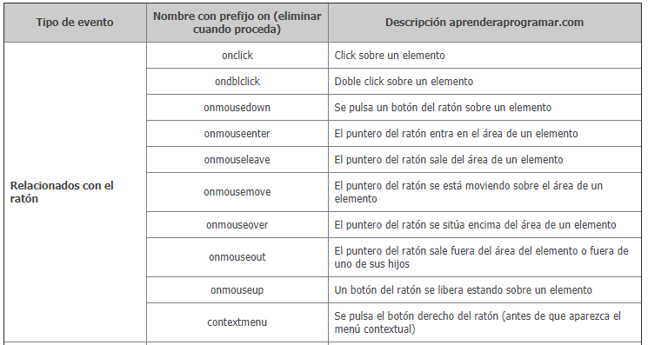
EVENTOS

Slide 75
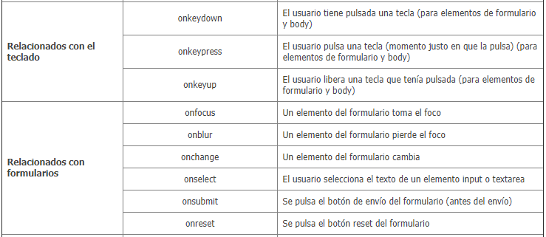
EVENTOS

Slide 76
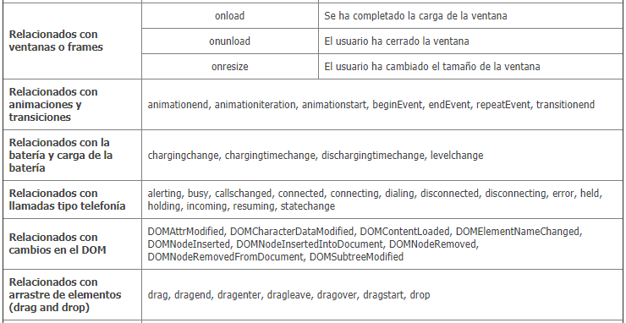
EVENTOS

Slide 77
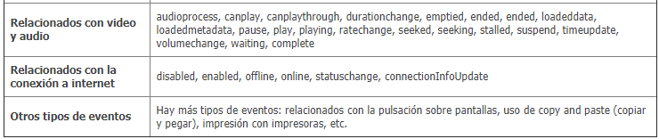
EVENTOS

Slide 78
EVENTOS
Hay muchas maneras de enlazar un evento a un elemento; aquí hemos seleccionado el elemento HTML y le asignamos a su propiedad onclick una función anónima (función sin nombre) que contiene el código que se ejecutará cuando el evento suceda.
Codigo en index.html:
<div>
<p class = "html">pincha aqui</p>
</div>
<!-- llamos codigo js de archivo -->
<script type="text/javascript" src="script.js"></script>
Codigo en JS:
document.querySelector('html').onclick = function() {
alert('Ouch! Deja de pincharme!');
}

Slide 79
EVENTOS
Otro ejemplo invocando código JS, al presionar un botón en HTML.
Código en HTML:
<input type="button" name= "nombreboton" value="El boton" OnClick="Mostrar(this);"><br><br>
<script type="text/javascript" src="script_btn.js"></script>
Código en JS:
function Mostrar(boton)
{
alert('Ha hecho click sobre el boton: ');
return true;
}

Slide 80
EVENTOS
Ejercicios individuales para guardar como practicas.
1.- Dado un arreglo de “n”, enteros, devolver el números de enteros repetidos (con código JS)
Ejemplo : [1,3,4,5,6,3,4] -- > Respuesta esperada 2
2.- Crear “n” botones, los cuales al dar click en ellos deberán generar un alert que diga qué número de botón que se oprimió (con código JS y HTML exclusivamente).
3.- Con código css los dos párrafos siguientes se mostrarían en una sola línea:
<p class=”box”>parrafo1</p>
<p class=”box”>parrafo2</p>

Slide 81
JavaScript clase 1
Curso de capacitación para personal asignado a BBVA

